Slide 1



Slide 2



Có những nghề gì được nhắc trong bài hát?
Công an, bác sĩ, cô giáo, họa sĩ, nông dân, đầu bếp, phi công…

Slide 3






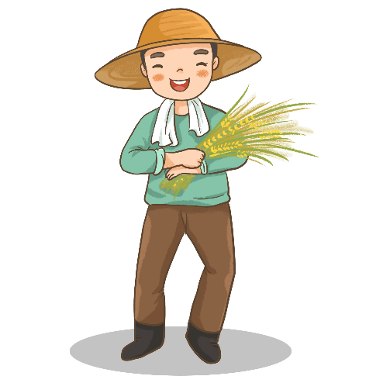
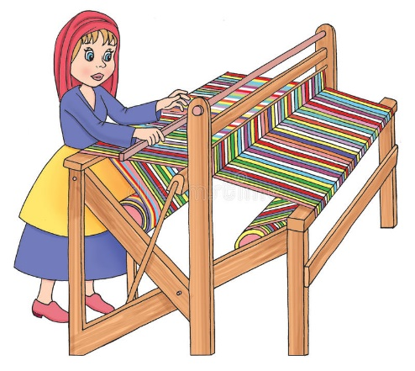
Thứ …… ngày …… tháng …….. năm

Slide 4


Slide 5


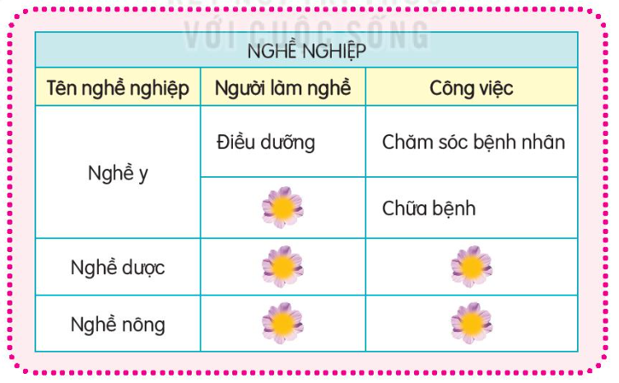
Tìm các từ ngữ phù hợp với các cột trong bảng.

Slide 6





- Mỗi HS tìm các từ ngữ phù hợp với các cột trong bảng
- HS chia sẻ, thống nhất kết quả trong nhóm, ghi vào bảng nhóm.
- 4 – 5 nhóm hoàn thành sớm nhất đính bảng nhóm lên trước lớp.

Slide 7

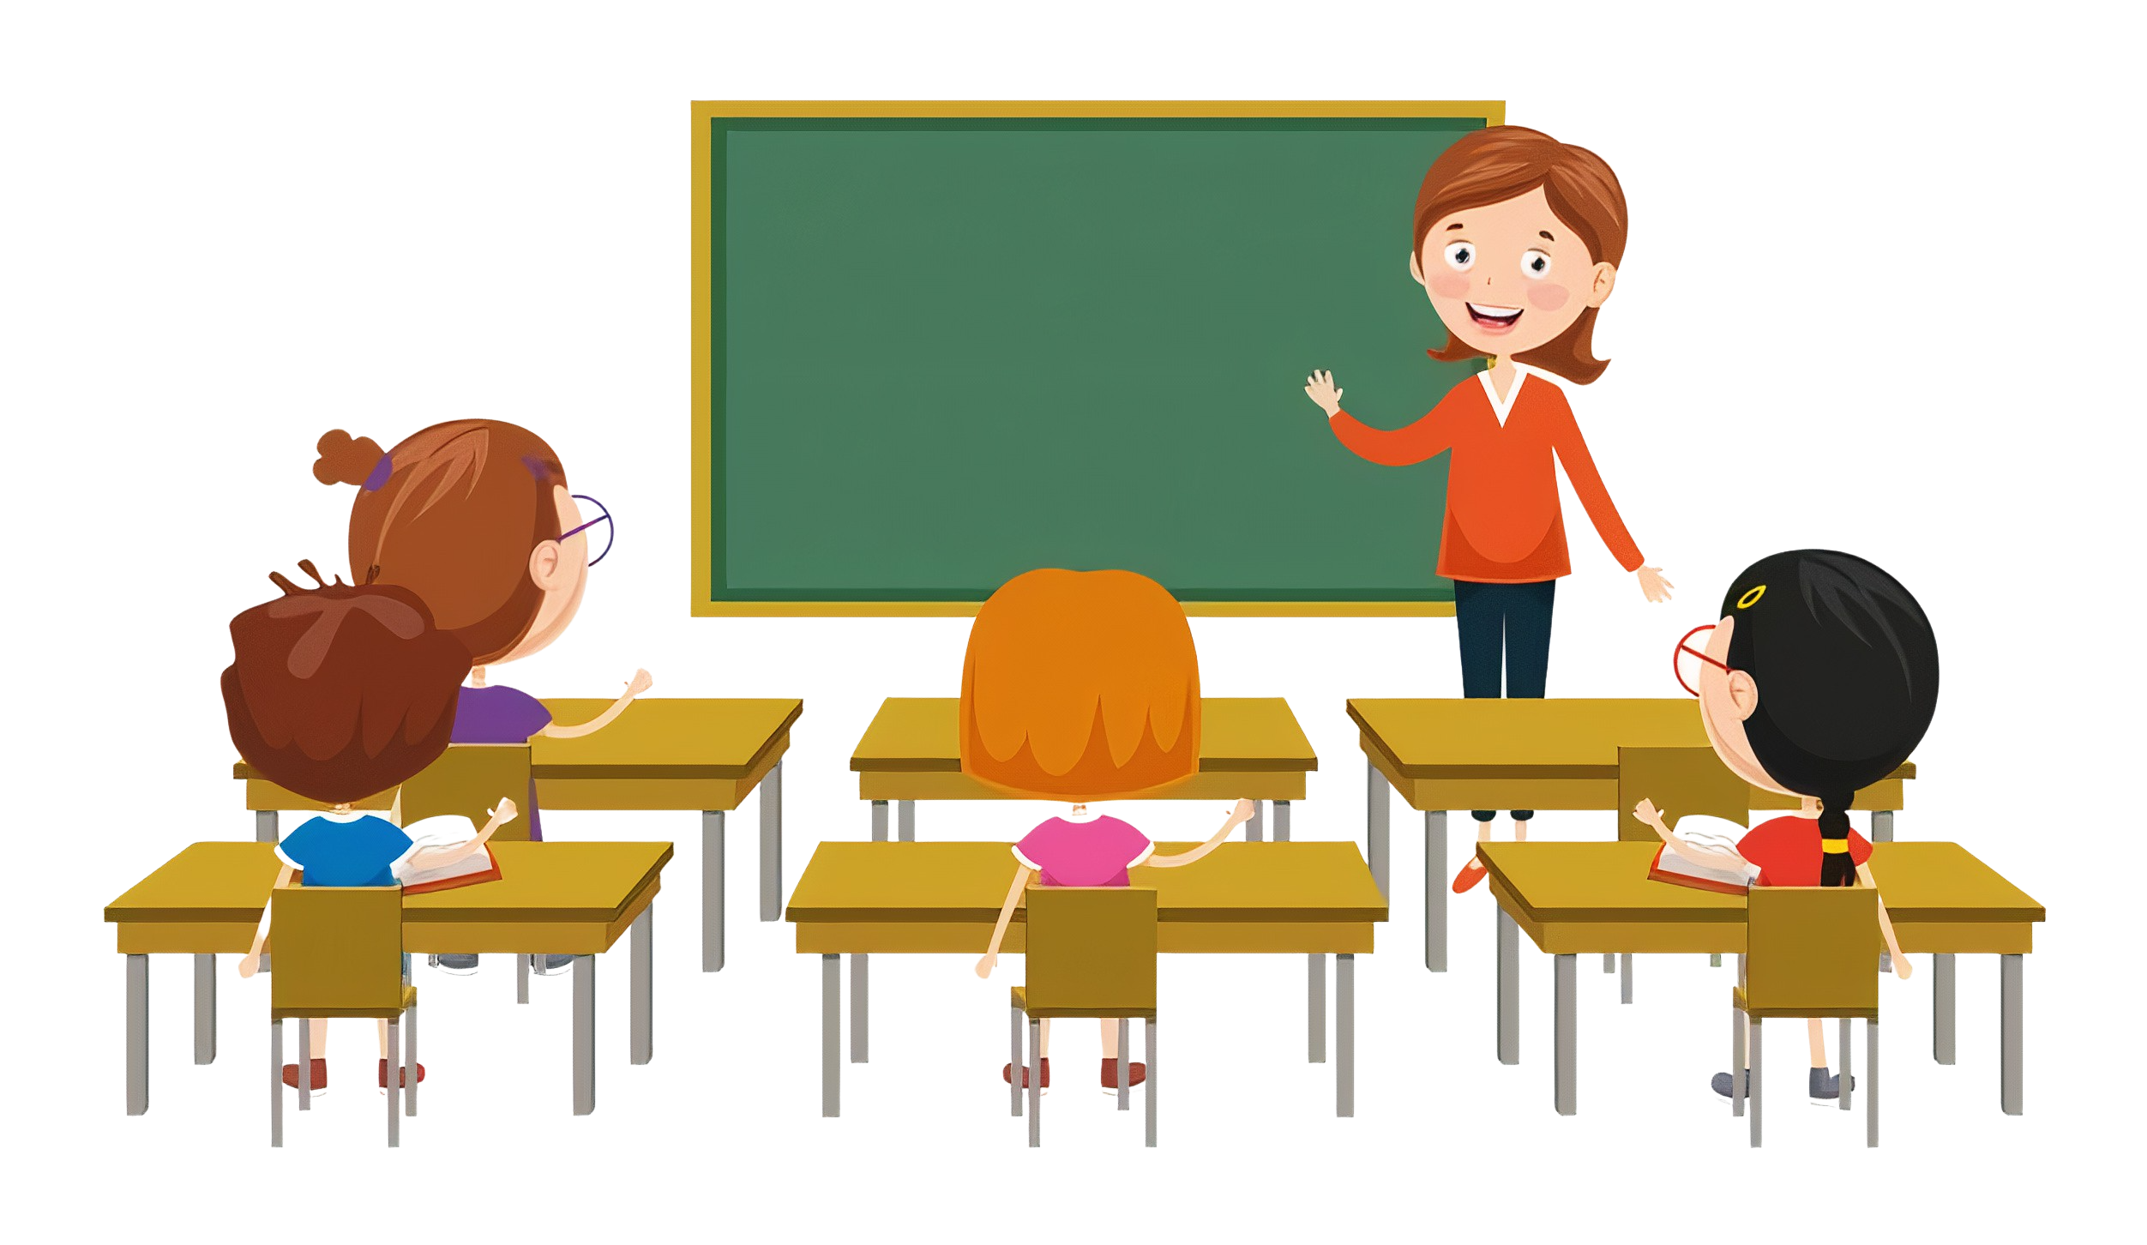

TRÌNH BÀY
NHẬN XÉT

Slide 8
Bác sĩ
Thầy thuốc
Bảo quản, lưu trữ, cung cấp thuốc….
Nông dân
Trồng lúa, hoa màu

Slide 9
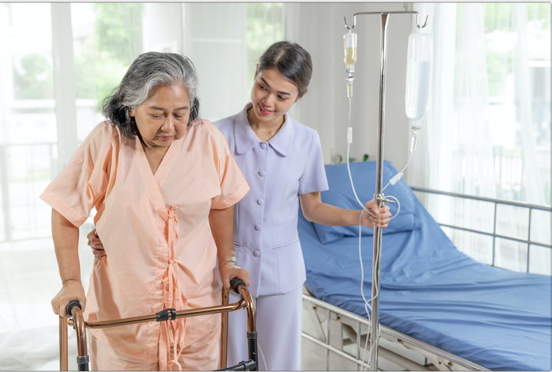

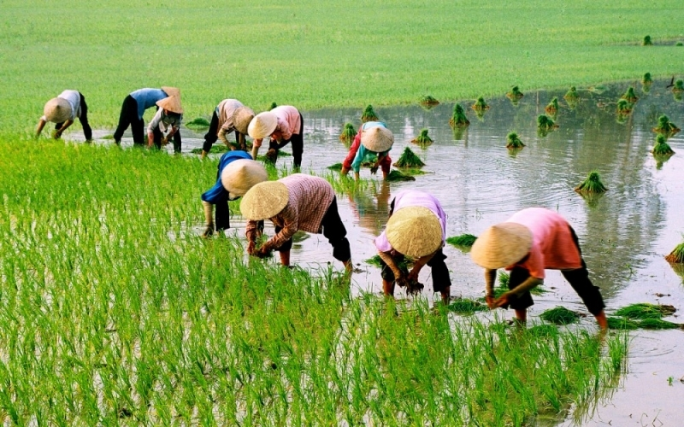
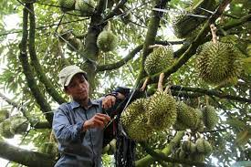
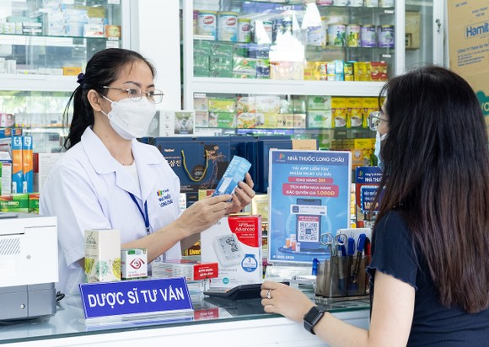
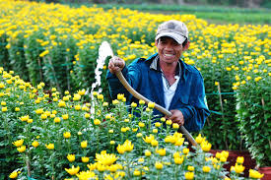
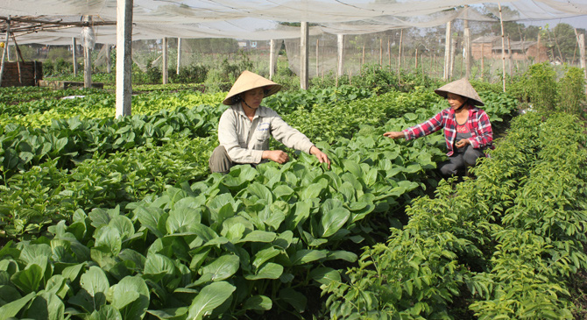

Slide 10
Kể thêm một số nghề khác mà em biết

Slide 11
2. Tìm từ được dùng để hỏi trong mỗi câu dưới đây:
Câu | Từ được dùng để hỏi
M: a. Bố cậu làm nghề gì?
b. Vì sao cậu thích nghề bác sĩ?
c. Mẹ cậu là y tá à?
d. Cậu thường thức dậy lúc mấy giờ?

Slide 12

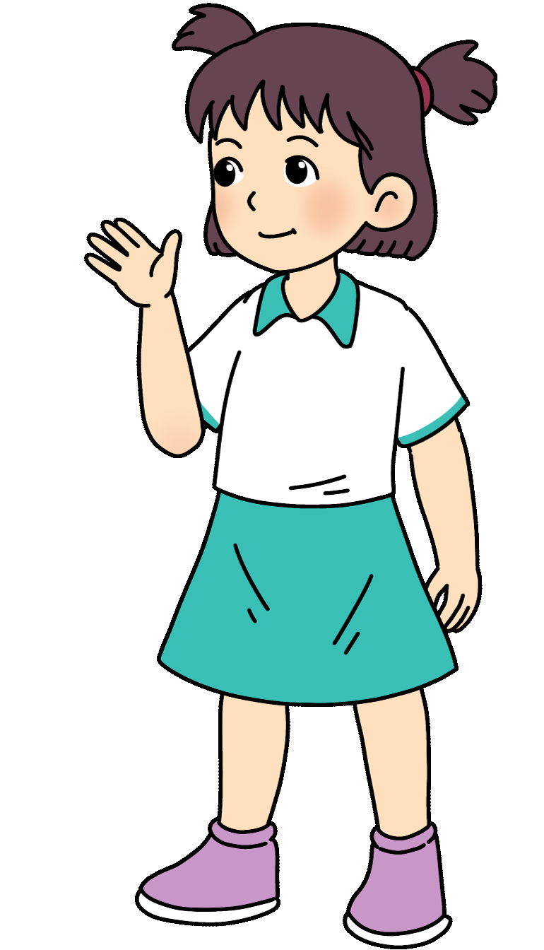
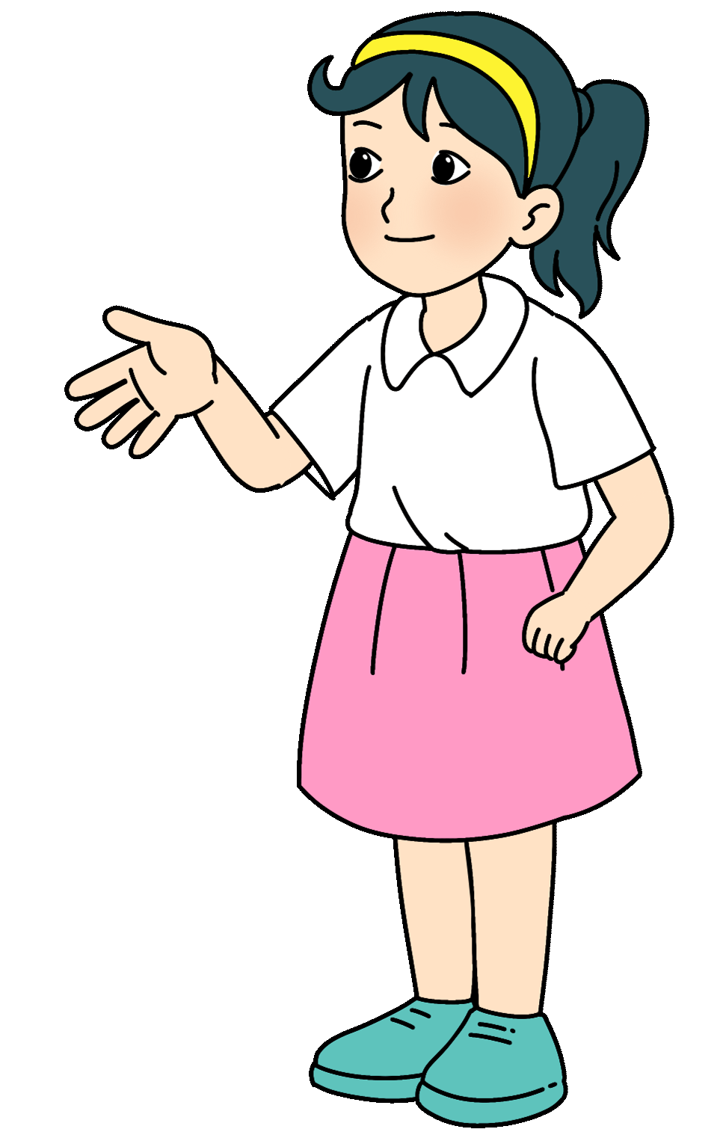
b. Vì sao cậu thích nghề bác sĩ?
c. Mẹ cậu là y tá à?
d. Cậu thường thức dậy lúc mấy giờ?
a. Bố cậu làm nghề gì?

Slide 13


TRÒ CHƠI “AI NHANH AI ĐÚNG”
HOA MAI
HOA ĐÀO
Câu | Từ được dùng để hỏi
M: a. Bố cậu làm nghề gì? | gì
b. Vì sao cậu thích nghề bác sĩ?
c. Mẹ cậu là y tá à?
d. Cậu thường thức dậy lúc mấy giờ?
Câu | Từ được dùng để hỏi
M: a. Bố cậu làm nghề gì? | gì
b. Vì sao cậu thích nghề bác sĩ?
c. Mẹ cậu là y tá à?
d. Cậu thường thức dậy lúc mấy giờ?

Slide 14
Câu | Từ được dùng để hỏi
M: a. Bố cậu làm nghề gì? | gì
b. Vì sao cậu thích nghề bác sĩ? | Vì sao
c. Mẹ cậu là y tá à? | à
d. Cậu thường thức dậy lúc mấy giờ? | mấy giờ

Slide 15
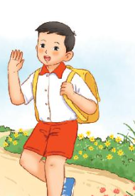
3. Chuyển những câu kể dưới đây thành câu hỏi.
a. Nam đi học
b. Cô giáo vào lớp
c. Cậu ấy thích nghề xây dựng.
d. Trời mưa.
(1) Nam đi học chưa?
(2) Nam có đi học không?
M: Nam đi học.
(3) Nam đi học à?
(4) Bao giờ Nam đi học?

Slide 16

- Chuyển những câu kể đã cho thành câu hỏi
- HS chia sẻ, thống nhất kết quả trong nhóm, ghi vào bảng nhóm.
- Chia sẻ kết quả trước lớp

Slide 17
b. Cô giáo vào lớp.
c. Cậu ấy thích nghề xây dựng.
d. Trời mưa.
Cô giáo vào lớp chưa?
Cô giáo vào lớp à?
Sao cô giáo chưa vào lớp?
Mấy giờ cô giáo vào lớp?
Khi nào cô giáo vào lớp?
…
Cậu ấy thích nghề xây dựng à?
Cậu ấy có thích nghề xây dựng không?
Sao cậu ấy thích nghề xây dựng?
…..
Trời mưa à?
Trời mưa chưa?
Trời mưa không?
Bao giờ trời mưa?
…..

Slide 18


Slide 19

Notes:
Bài soạn của Lan Hương - 0354473852

Slide 20


Đáp án: Y tá

Slide 21


Nhà báo

Slide 22

Đáp án: Nhà báo

Slide 23

Đáp án: Đầu bếp

Slide 24

Kiến trúc sư

Slide 25
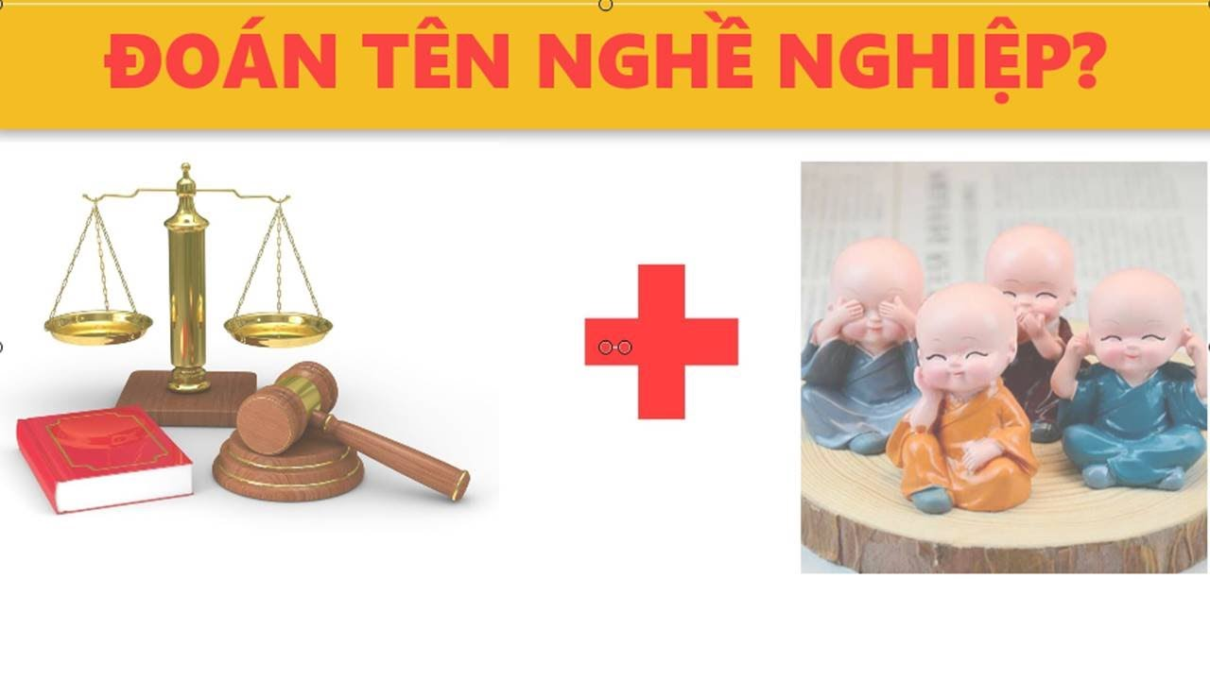
Luật sư

Slide 26



